Slide 1




Niveau
TaRL Français
1ère AP
Séance 20
2024/2025

Slide 2


Pour l’enseignant – À ne pas lire aux élèves.
Recommandations générales pour les enseignants
1. Se préparer : lire le support avant la séance pour s’en imprégner et visualiser les enchaînements.
2. Maintenir un rythme soutenu : l’enseignant doit imposer une cadence élevée à la classe, sans temps morts. Il doit veiller à couvrir le contenu de la leçon, en vérifiant la compréhension avant de passer à l’étape suivante.
3. Questionner et corriger : l’enseignant doit faire participer le maximum d’élèves pendant la séance, surtout les plus faibles. Chaque réponse erronée doit être corrigée pour éviter l’installation durable de lacunes.
4. Suivre les étapes du support sans le lire passivement : chaque haut de page contient un encadré avec des suggestions pour les enseignants. Il est essentiel de respecter ces orientations et de ne sauter aucune page. Toutefois, l’enseignant ne doit pas faire de lecture passive. Il se tient debout, circule et occupe la salle. Il explique de manière vivante et expressive, donne des exemples, fait participer les élèves et corrige les réponses.
5. Expliquer les consignes : l’enseignant veille à ce que tous les élèves comprennent les consignes des activités en leur demandant de les reformuler ou en les réexpliquant dans leur langue maternelle.

Slide 3


Pour l’enseignant – À ne pas lire aux élèves.
Objectifs de la séance
À la fin de la séance, au moins 80% des élèves doivent être capables de :
Comprendre et produire un vocabulaire de base lié à la famille.
Reconnaître, nommer et écrire les lettres U et V en capitale.

Slide 4

Pour l’enseignant – À ne pas lire aux élèves.
Plan de la séance
1. Chanson action
5 min
Ouvrez les volets
2. Vocabulaire
20 min
famille papa maman
3. Chanson de l’alphabet
20 min
4. Présentation des lettres U et V
20 min
5. Jeu
10 min
Sauter sur les lettres

Slide 5
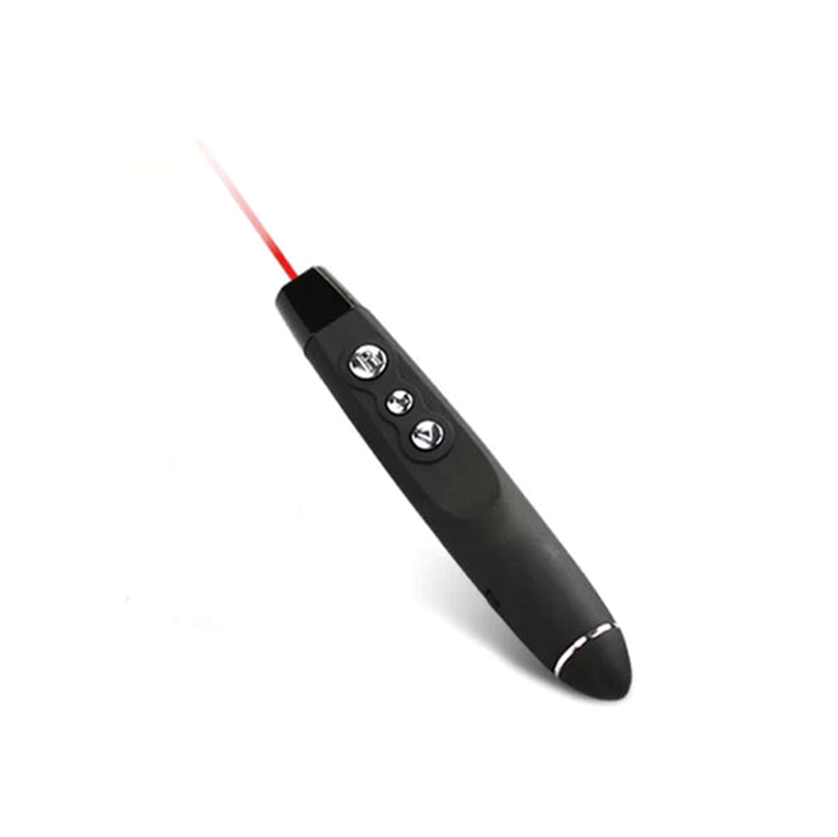




Matériel technique
Ordinateur avec Microsoft Office
Pointeur
Projection ajustée
Matériel didactique

Slide 6
Chanson-action
Ouvrez les volets
5 min

Slide 7
Pour l’enseignant – À ne pas lire aux élèves.
Objectifs de l’activité
Chanter la chanson : « Ouvrez les volets»

Slide 8


Bonjour les enfants. Nous allons commencer une nouvelle séance de français. Soyez attentifs !

Slide 9
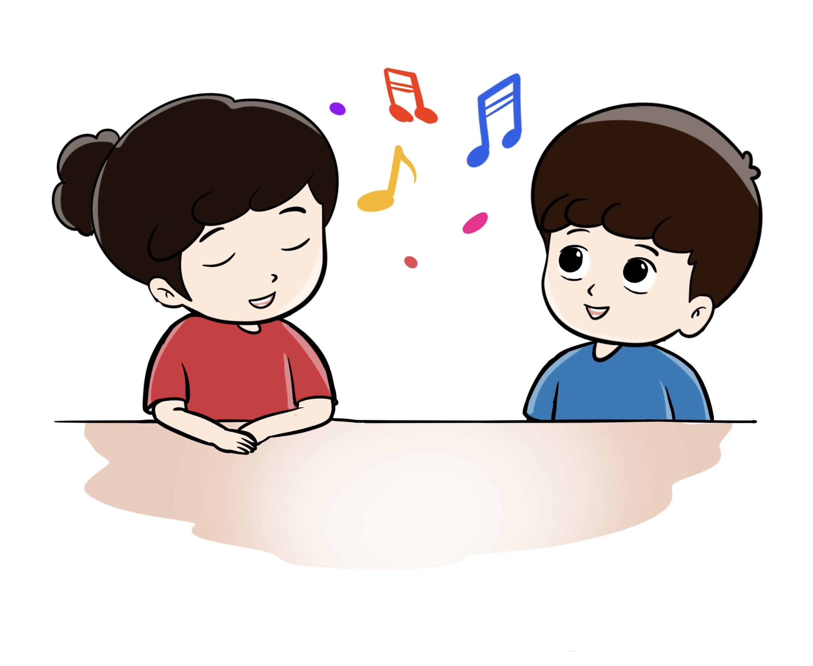
Pour commencer, nous allons écouter une nouvelle chanson : « Ouvrez les volets».
Après, on va chanter ensemble.

Slide 10

Première écoute : Les élèves écoutent. Pendant la diffusion, l’enseignant réalise des gestes expressifs en lien avec le contenu de la chanson.

Slide 11
Deuxième écoute : les élèves chantent et font des gestes expressifs. Cliquez pour diffuser l’audio.

Slide 12
Vocabulaire
Famille papa maman
20 min

Slide 13
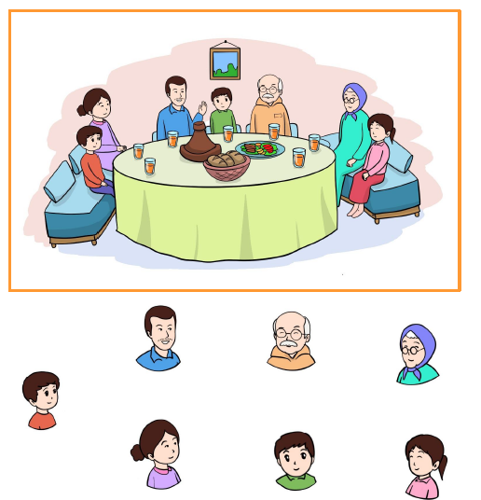
Etape 1 : « Présentation du vocabulaire ». L’enseignant montre l’image et présente les membres de la famille.

Slide 14
Les élèves répètent en choeur. puis individuellement.

Slide 15
L’enseignant dit un mot et demande aux élèves de montrer sur l’image de leurs livrets.

Slide 16
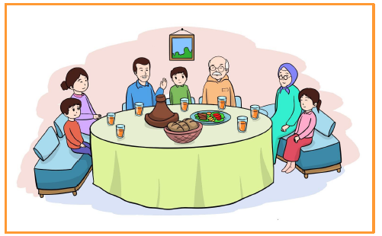
Etape 2 : « Échange entre élèves ». L’enseignant montre toute la famille et désigne des élèves pour dire le mot famille en français.

Slide 17

L’enseignant montre le papa et désigne des élèves pour dire le mot papa en français.

Slide 18

L’enseignant montre la maman et désigne des élèves pour dire le mot maman en français.

Slide 19

L’enseignant montre la fille et désigne des élèves pour dire le mot fille en français.

Slide 20

L’enseignant montre le garçon et désigne des élèves pour dire le mot garçon en français.

Slide 21
Chanson de l’alphabet
20 min

Slide 22
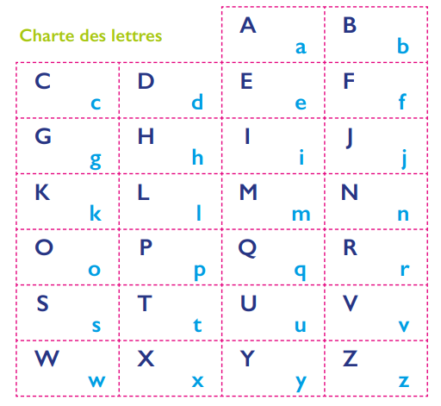
On va écouter la chanson de l’alphabet. Après, on va chanter ensemble. Ecoutez bien.

Slide 23

Etape 1 : Les élèves écoutent et suivent avec le doigt sur la charte des lettres. L’enseignant met le doigt sur les lettres pendant la chanson )livret de l’élève page 79 [.

Slide 24
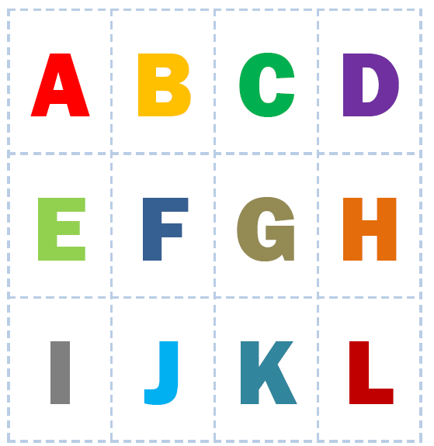

Etape 2: Les élèves chantent l’alphabet en mettant le doigt sur chaque lettre.(s’arrêter à T)

Slide 25
Présentation des lettres
U V
20 min

Slide 26
Etape 1 : c’est la lettre U. Répétons tous ensemble « U ».
U

Slide 27
Répétez avec moi : «U» .
Faire répéter tous les élèves individuellement.
Aujourd’hui, nous allons apprendre de nouveaux mots en français.
U

Slide 28

Etape 2 : Présentation du mot référent : « U comme dans Usine ». L’enseignant montre l’image sur le livret.
Les élèves répètent «Usine » en mettant le doigt sur l’image.
Aujourd’hui, nous allons apprendre de nouveaux mots en français.

Slide 29
Regardez comment j’écris la lettre U
Sur le tableau, l’enseignant montre le geste à réaliser pour écrire la lettre en l’expliquant.
U

Slide 30
Etape 1 : c’est la lettre V. Répétons tous ensemble « V ».
V

Slide 31
Répétez avec moi : «V» .
Faire répéter tous les élèves individuellement.
Aujourd’hui, nous allons apprendre de nouveaux mots en français.
V

Slide 32

Etape 2 : Présentation du mot référent : « V comme dans Valise ». L’enseignant montre l’image sur le livret.
Les élèves répètent «Valise » en mettant le doigt sur l’image.
Aujourd’hui, nous allons apprendre de nouveaux mots en français.

Slide 33
Regardez comment j’écris la lettre V
Sur le tableau, l’enseignant montre le geste à réaliser pour écrire la lettre en l’expliquant.
V

Slide 34
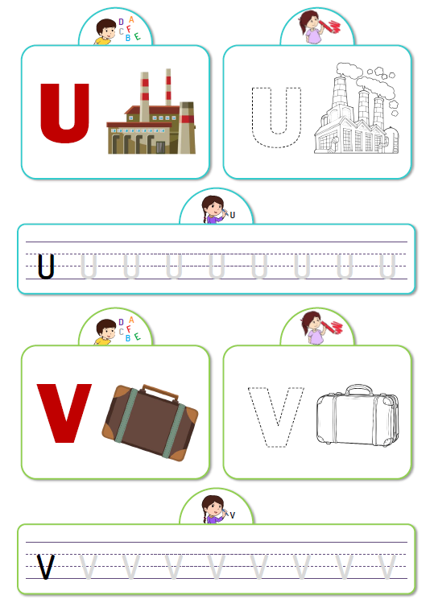
Prenez vos livrets « page 61 ».

Slide 35
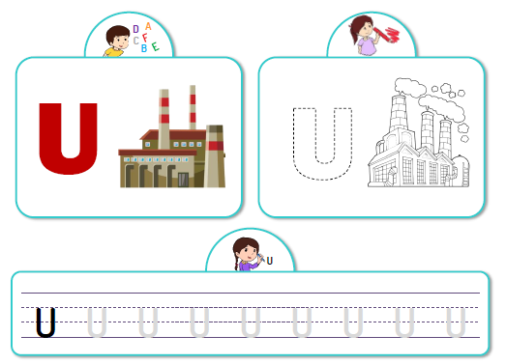
Etape 4 : L’enseignant demande aux élèves de colorier et d’écrire la lettre U sur le livret .L’enseignant circule entre les rangs et apporte de l’aide aux élèves.

Slide 36
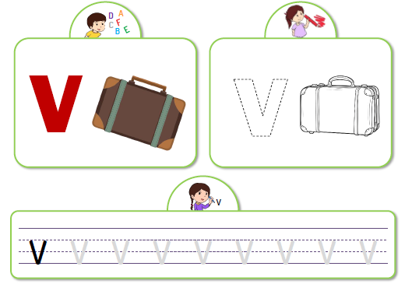
Etape 4 : L’enseignant demande aux élèves de colorier et d’écrire la lettre V sur le livret .L’enseignant circule entre les rangs et apporte de l’aide aux élèves.

Slide 37
Jeu
Sauter sur les lettres
10 min

Slide 38
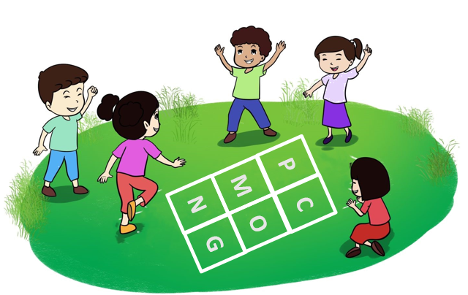
On va jouer le Jeu « Sauter sur les lettres ».
Les élèves jouent à tour de rôle : « Saute sur la lettre que tu entends ». )l’élève saute sur la lettre et la nomme(

Slide 39
La séance d’aujourd’hui est terminée. À demain !

Slide 40


Réflexions de l’enseignant
Je note mes observations dans le cahier-journal
Je note mes observations dans le cahier-journal
Version provisoire pour la formation des enseignants

Slide 41


Réflexions de l’enseignant
Je note mes observations dans le cahier-journal
Les objectifs de ma séance ont-ils été atteints ?
Pourquoi ? Que faire les prochaines séances ?

